Slide 1
الندوة الإنسانية الرقمية
عنوان المشاركة
" برنامج أثر الاستشارات الحديثية كنموذج رقمي "
دكتورة ساره العتيبي
عضو في برنامج أثر للاستشارات الحديثية

Slide 2
فضل بذل العلم :
عَنْ أَبِي هُرَيْرَةَ أَنَّ رَسُولَ اللهِ صَلَّى اللهُ عَلَيْهِ وَسَلَّمَ قَالَ :" إِذَا مَاتَ الْإِنْسَانُ انْقَطَعَ عَنْهُ عَمَلُهُ إِلَّا مِنْ ثَلَاثَةٍ : إِلَّا مِنْ صَدَقَةٍ جَارِيَةٍ ، أَوْ عِلْمٍ يُنْتَفَعُ بِهِ ، أَوْ وَلَدٍ صَالِحٍ يَدْعُو لَهُ " رواه مسلم
قام مركز السنة والتراث النبوي للدراسات والتدريب
بطرح مشروع تقني وهو عبارة :
عن تطبيق للهواتف الذكية يعمل على نظامي (IOS) ونظام (Android) يقدم كافة الخدمات الاستشارية المتعلقة بعلوم السنة النبوية وتحقيق التراث .

Slide 3
المشروع مجاني

Slide 4
المشروع عبارة عن تطبيق إلكتروني يربط بين الباحثين والعلماء من جميع أنحاء العالم ، حيث يتم استقطاب العلماء وأساتذة الجامعات ودعوتهم للتسجيل في الموقع ك ( مستشارين ) ، والحصول على صفحة خاصة ، فيها بياناته التعريفية ، وحالة ظهروه ، وتفاعله ، وعدد الاستشارات التي قدمها ، وجعلها متاحة لجميع من يدخل إلى صفحته ، وغير ذلك من المعلومات ، كما يتيح للطالب طلب الاستشارة من أي عالم متخصص يختاره بيسر وسهولة وسرعة في الرد.

Slide 6
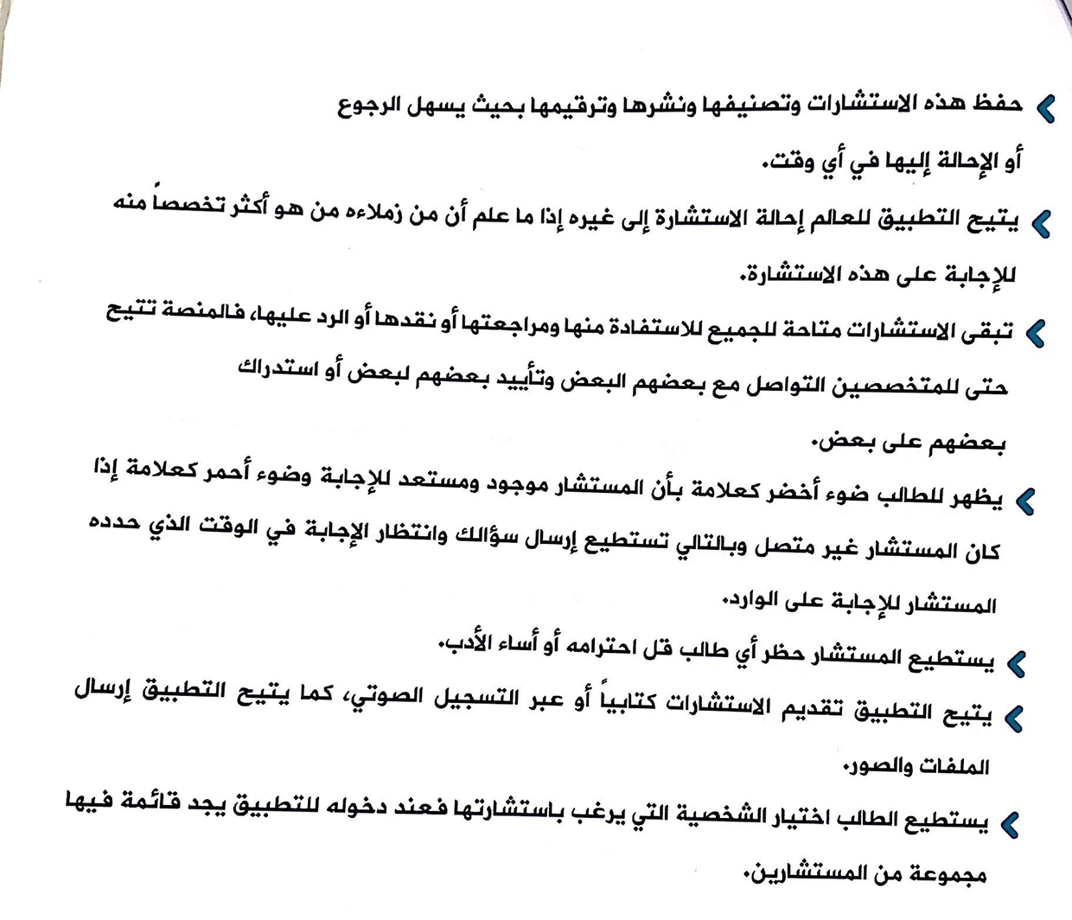

Slide 7
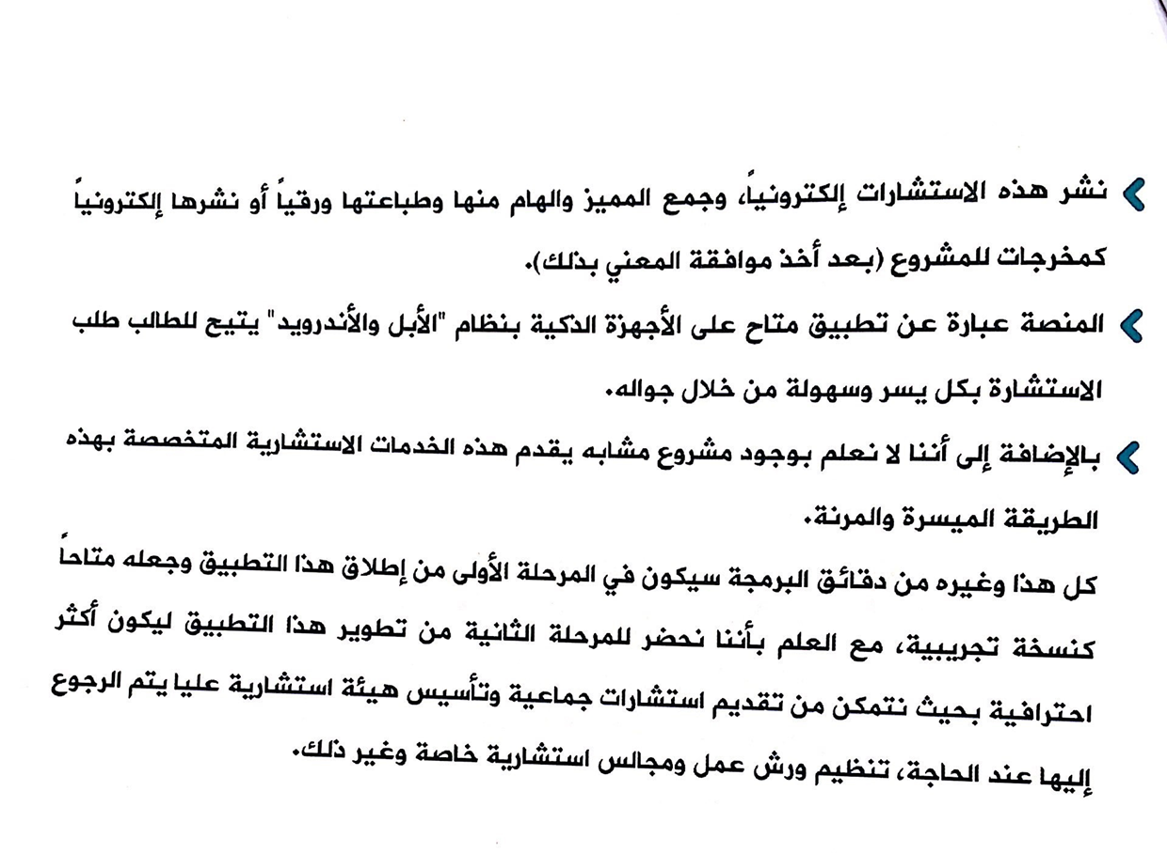

Slide 8
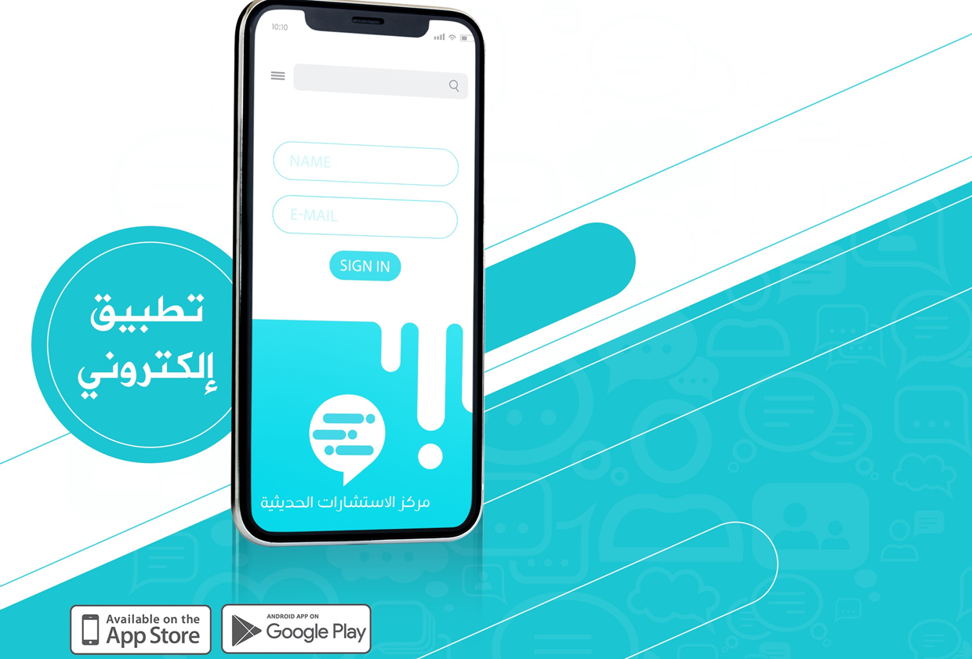
تاريخ اطلاقة
شوال 1441هـ

